Slide 1
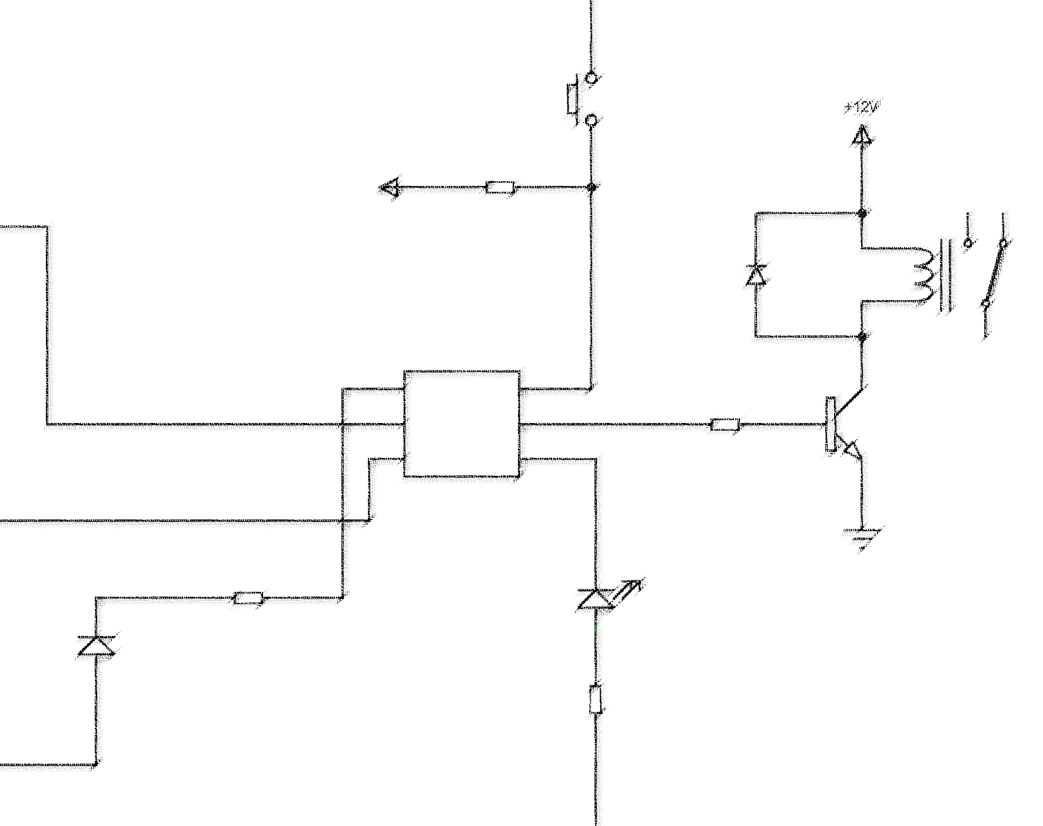
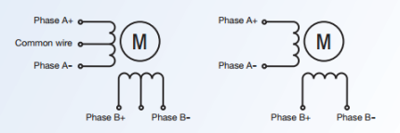
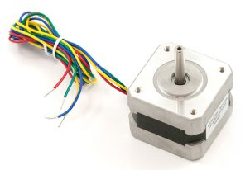
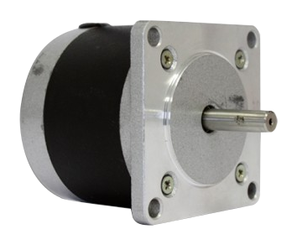
Motores de Passos
São dispositivos mecânicos eletromagnéticos que podem ser controlados digitalmente.
S
S
Vitor Santos

Slide 2
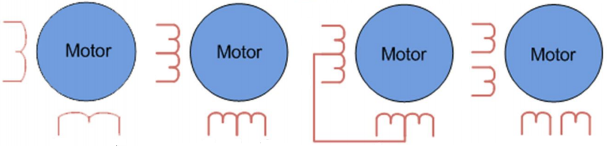
Motores de Passos
Unipolar ou Bipolar
S
S
Vitor Santos

Slide 3
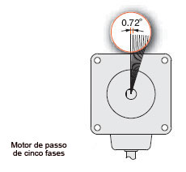
Motores de Passos
Características básicas
Torque
Ângulo de cada passo
Tensão e Corrente
Unipolar ou Bipolar
0,36°, 0,72°, 0,9°, 1,8°
S
S
Vitor Santos

Slide 4
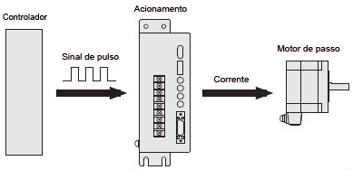
Motores de Passos
Para o funcionamento é necessário que sua alimentação seja feita de forma seqüencial.
S
S
Vitor Santos

Slide 5
Motores de Passos
Circuito de acionamento
S
S
Vitor Santos

Slide 6
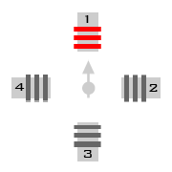
Motores de Passos
Wave Step: Consome o mínimo de energia. Apenas uma das fases é energizado de cada vez.
S
N° de Passo | B1 | B2 | B3 | B4
1 | 1 | 0 | 0 | 0
2 | 0 | 1 | 0 | 0
3 | 0 | 0 | 1 | 0
4 | 0 | 0 | 0 | 1
S
Vitor Santos

Slide 7
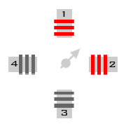
Motores de Passos
Full Step: Esta sequência energiza duas fases adjacentes, consumido mais energia que wave step, o que oferece um melhor relação torque-velocidade.
S
N° de Passo | B1 | B2 | B3 | B4
1 | 1 | 1 | 0 | 0
2 | 0 | 1 | 1 | 0
3 | 0 | 0 | 1 | 1
4 | 1 | 0 | 0 | 1
S
Vitor Santos

Slide 8
Motores de Passos
Half Step: Efetivamente dobra a sua precisão, porém o torque não é uniforme a cada passo.
N° de Passo | B1 | B2 | B3 | B4
1 | 1 | 0 | 0 | 0
2 | 1 | 1 | 0 | 0
3 | 0 | 1 | 0 | 0
4 | 0 | 1 | 1 | 0
5 | 0 | 0 | 1 | 0
6 | 0 | 0 | 1 | 1
7 | 0 | 0 | 0 | 1
8 | 1 | 0 | 0 | 1
S
S
Vitor Santos

Slide 9
Motores de Passos
Micropasso: funciona controlado a corrente em cada bobina, podendo assim, gerar passos dezenas ou até centenas de vezes menores que os acionamentos comuns. Por exemplo, um motor com de 1.8° tem 200 passos, com o modo micro-passo divisor de 10, ele passaria a ter passos de 0.18° e 2000 passos.
S
S
Vitor Santos

Slide 10
Motores de Passos
MikroC PRO for PIC
Proteus Isis
S
S
Vitor Santos

Slide 11
Referência
http://www.labcenter.com
http://www.mikroe.com/mikroc/pic
http://www.orientalmotor.com.br/produtos/motores-de-passo.html
http://www.mecaweb.com.br/eletronica/content/e_motor_passo
http://www.mecatronica.eesc.usp.br/wiki/upload/0/0a/Motor_passo.pdf
S
S
Vitor Santos

Slide 12
Obrigado
S
S
Vitor Santos

